Slide 1
Значение теории химического строения А.М.Бутлерова

Slide 2
1.Доказала, что с помощью химических методов ( синтеза, разложения и других реакций) можно установить порядок соединения атомов в молекулах ( этим самым была доказана возможность познания строения вещества);

Slide 3
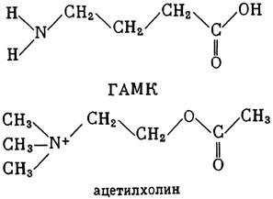

Slide 4
2. Дала возможность предвидеть свойства органических соединений на основании строения, синтезировать новые вещества, придерживаясь плана;

Slide 5
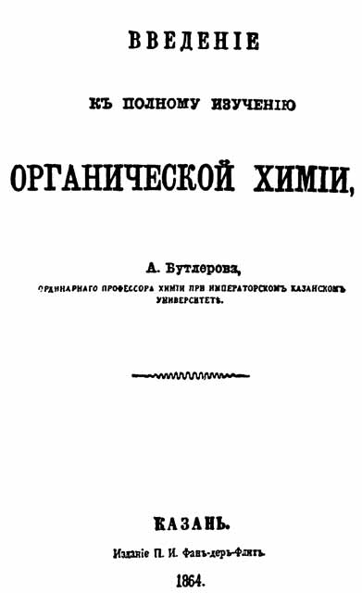

Slide 6
3.Позволила объяснить многообразие органических соединений;

Slide 7
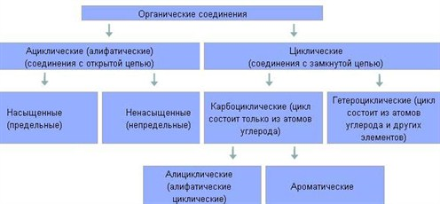

Slide 8
4.Дала мощный толчок синтезу органических соединений, развитию промышленности органического синтеза ( синтез спиртов, эфиров, красителей, лекарственных веществ и др.).

Slide 9
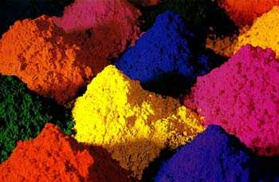

Slide 10
5.Творчески обобщила достижения в химии

Slide 11
Факты, не объясняемые существующими теориями, наиболее дороги для науки, от их разработки следует по преимуществу ожидать ее развития в ближайшем будущем.
М.А.Бутлеров

Slide 12
Спасибо за внимание

